Slide 1
Refactoring 101

Slide 2

Refaktorering
Vad är det?
Att förändra kod utan att förändra beteendet
Att göra kod lättare att förstå och underhålla
Notes:
Vad är det? Låt folk svara -> men de här två är det jag tycker är viktigast att hålla koll på

Slide 3

Refaktorering
Vad behövs för att refaktorera?
Kunskap
Verktyg
Kultur
Notes:
När och hur refaktorerar vi?
För det första behöver vi veta att vi borde refaktorera. Erfarna utvecklare vet det genom sin kunskap om s.k kodlukter, men de kan vara lite svåra att hålla rätt på och veta alla undantag
Vi behöver också rätt verktyg. Oftast görs det här genom automatiserade tester. Men vi kan även använda oss utav kompilatorn och våra IDE:er för att vara säkra på att de förändringar vi gör är säkra.
Kultur, vi behöver vara i ett team eller verksamhet som uppmanar till refaktorering och har bra arbetsprocesser kring det.

Slide 4
Design Patterns
Vad är det?
Konceptuellt hjälpmedel
En mall (blueprint)
Notes:
Vad är det? Deisgn patterns är ett konceptuellt hjälpmedel för vanligt förekommande problem i mjukvaruutveckling. Det finns inget förutbestämt sätt hur ett visst pattern ska appliceras. Se det som en anpassningsbar mall för att lösa design problem i kod. Följ det generella konceptet och skräddarsy det utefter programmet som ska utvecklas. Samma pattern i två olika program kan skilja sig men grundkonceptet är detsamma.

Slide 5
Design Patterns
Varför ska man lära sig det?
Välbeprövade koncept
Gemensamt språk bland teammedlemmar
Återfinns att se i flera olika projekt
Notes:
Varför ska man lära sig patterns? Man kan jobba som utvecklare i flera år utan känna till ett enda design pattern. Men i själva verket kanske du redan använder ett pattern utan att ens vara medveten om det. Patterns är Välbeprövade och återfinns att se i flera projekt Det kan också vara lätt att sättas sig in i ny kod om man känner till patterns och kan känna igen dem.
Motivation – Vilka verktyg har vi tillhanda som kan göra utvecklandet enklare? Vilka andra möjligheter skapas?

Slide 6
Design Patterns
När ska man använda dem?
När en ”vanlig” implementation inte räcker till
Refaktorisering av ”bloated code”
Notes:
När ska man använda dem? All programspråk har sina begränsningar. När en lösning repeteras om och om igen i olika projekt, kommer tillslut någon att sätta ett namn på den lösningen och beskriva den i detalj. Patterns kan hjälpa till att strukturera koden på ett sätt för att förminska ”bloated code”.
Intent – Avsikten att simplifiera maintainability och readability.
Structure – Strukturen av klasser visar hur ett visst pattern är uppbyggt.

Slide 7
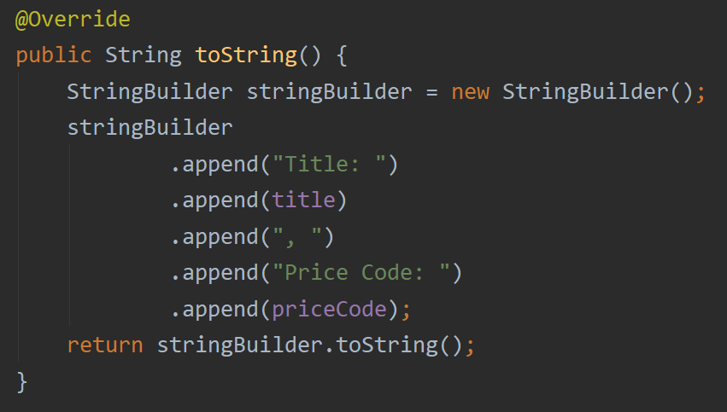
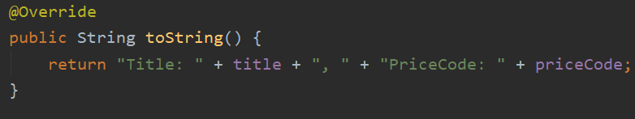
StringBuilder – ett builder pattern
Notes:
Builder pattern kan man argumentera för visar mer intent även om exemplet till höger är tillräckligt bra i detta exempel

Slide 8
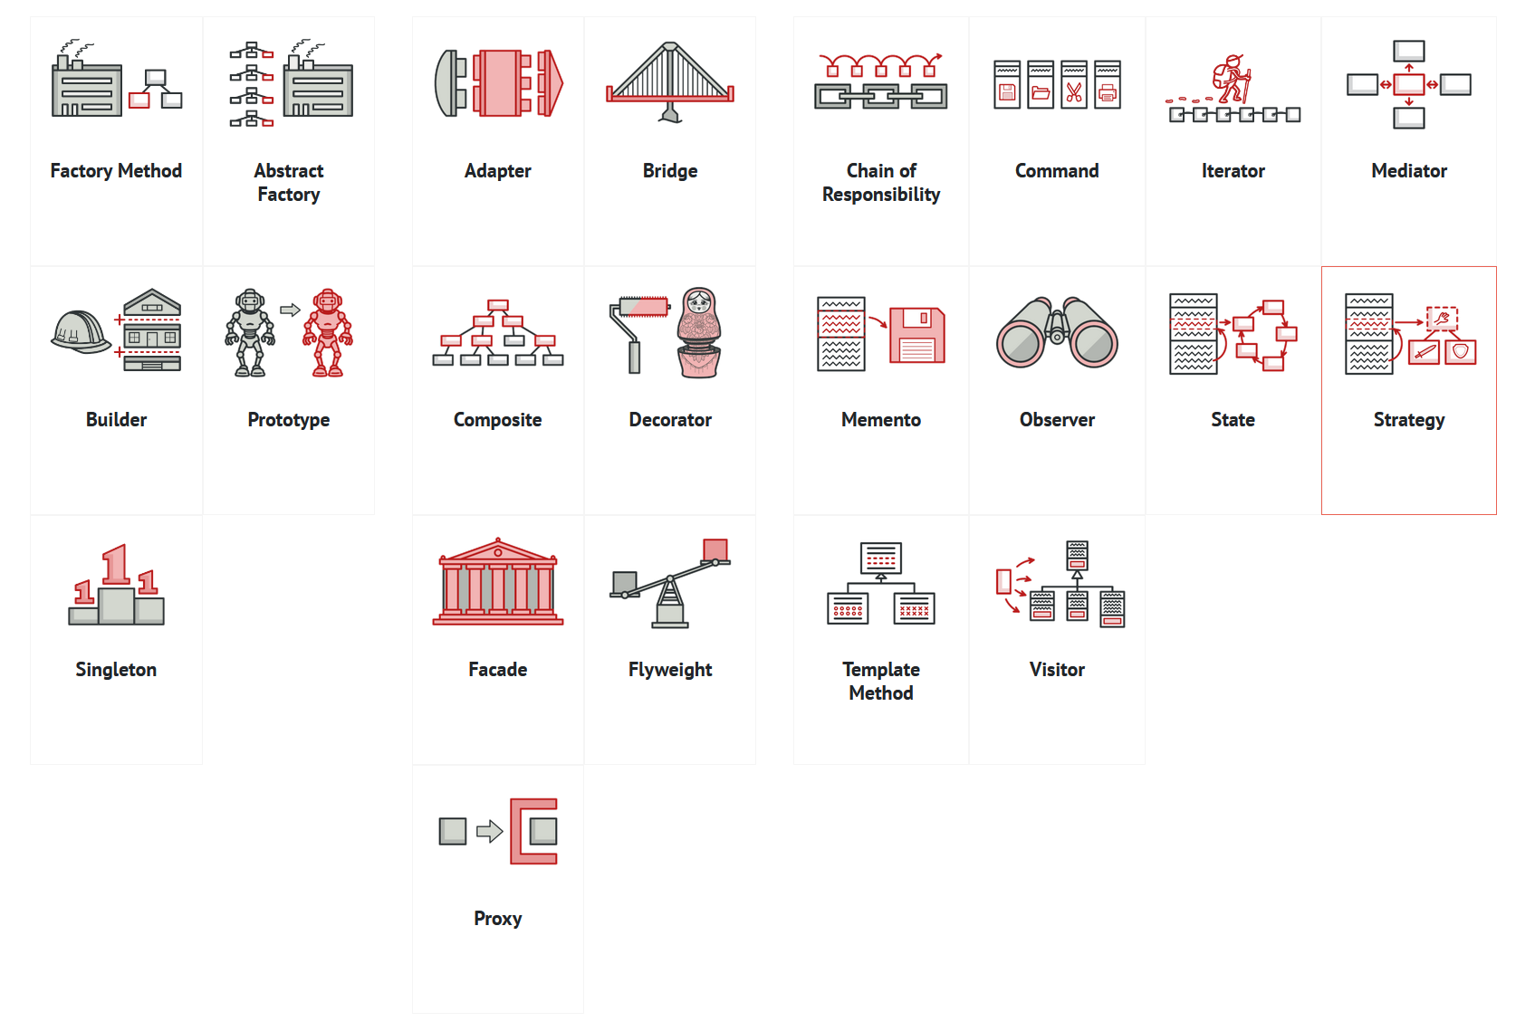
Olika typer av patterns
https://refactoring.guru/design-patterns/catalog
Notes:
https://refactoring.guru/design-patterns/catalog

Slide 9
Composition over inheritance
Notes:
Composition over inheritance

Slide 10
Med arv
Movie ”är” ChildrensMovie
Notes:
En egenskap istället för något man är.
Med arv så har vi ett ”är” beroende.

Slide 11
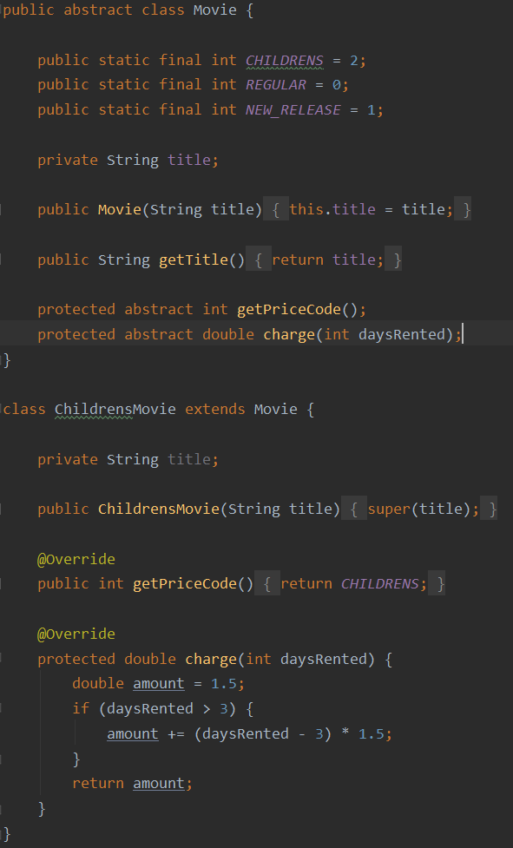
Arv
Begränsning att uppdatera en movie under sin livstid

Slide 12
Med komposition
Movie ”kan vara” ChildrensMovie eller ”har” ChildrensMovie egenskaper
Notes:
Med komposition blir det ett ”har” eller ”kan” beroende.

Slide 13
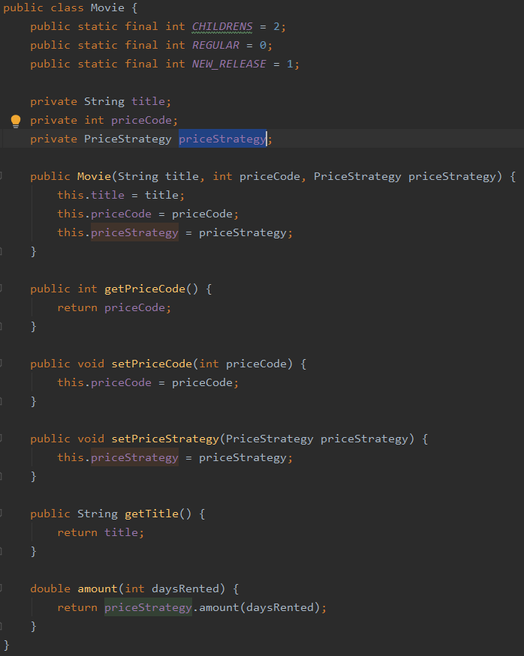
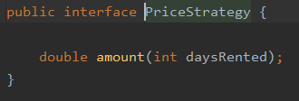
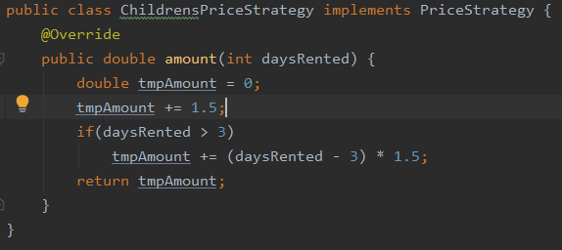
Strategy pattern

